Slide 1
Programação assíncrona com corrotinas em Python

Slide 2
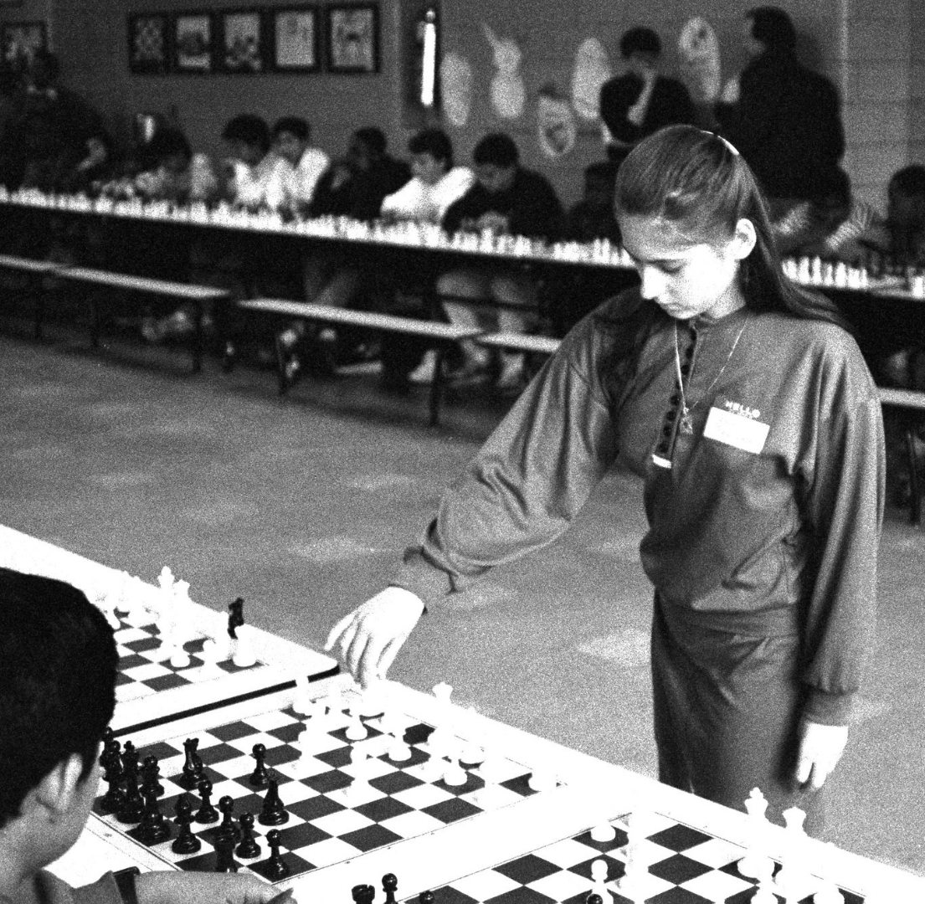
Exemplo: Judit Pólgar*
20 adversários
40s por jogada
  Pólgar 5s, adversário 35s
Média de 30 jogadas por partida (20 min)
20 partidas sequenciais:
400min = 6h40min
* Adaptado de Michael Grinberg em Asynchronous Python for the Complete Beginner. Foto de Ed Yourdon (CC BY-NC-SA 1992)

Slide 3
Exemplo: Judit Pólgar assíncrona
Partidas “simultâneas”
Pólgar dá o lance inicial e
vai pro próximo tabuleiro
Uma volta completa leva
20 × 5s = 40s
30 lances e voltas × 40s = 1200s
20 partidas concorrentes completadas em em 20 min!

Slide 4
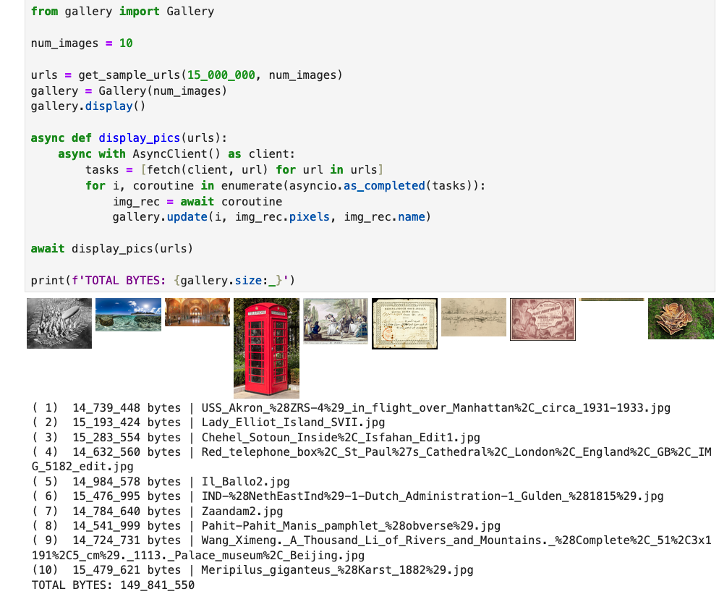
Demo

Slide 5
Latência de E/S: ordens de grandeza*
dispositivo | ciclos de CPU | escala "humana"
cache L1 | 3 | 3 segundos
cache L2 | 14 | 14 segundos
RAM | 250 | 250 segundos
armazenagem local | 41.000.000 | 1,3 anos
rede | 240.000.000 | 7,6 anos
* Números citados por Ryan Dahl, criador do Node.js no vídeo Introduction to Node.js

Slide 6
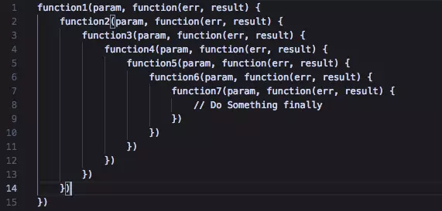
Modelos de programação assíncrona
Callbacks
  Forma mais antiga
  Código difícil de manter
    "callback hell"
Corrotinas
  em vez de "sub-rotinas", "co-rotinas"
  funções que podem ser suspensas enquanto aguardam algum dado
  evitam o problema conhecido como "pyramid of doom"

Slide 7
Tudo começa com geradores
Um gerador é uma função que contem a palavra reservada yield, onde a execução é suspensa, para continuar depois

Slide 8
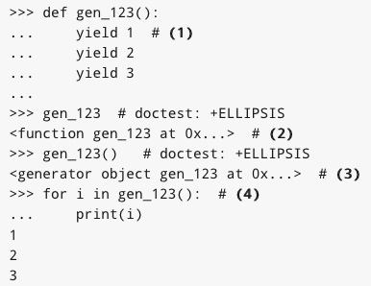
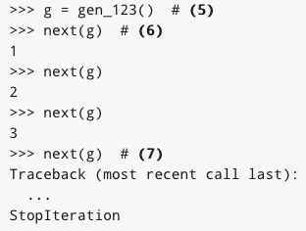
Um gerador muito simples

Slide 9
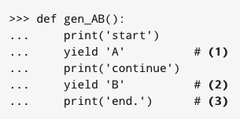
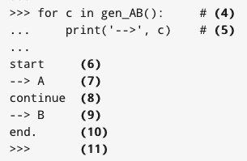
Outro gerador bem simples

Slide 10
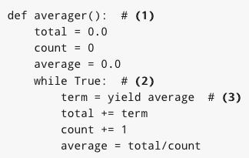
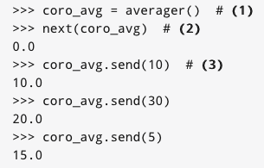
Geradores como corrotinas simples
Usando gen.send() em vez de next(gen)

Slide 11
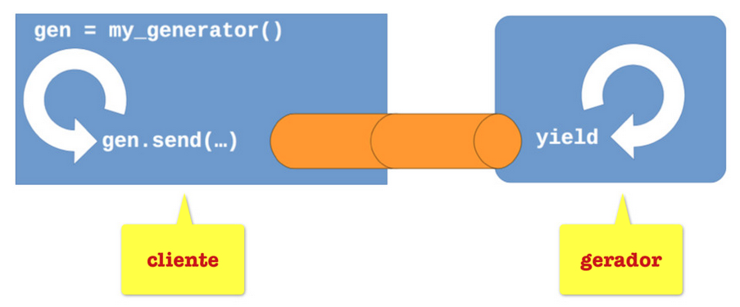
Concorrência com corrotinas (1)

Slide 12
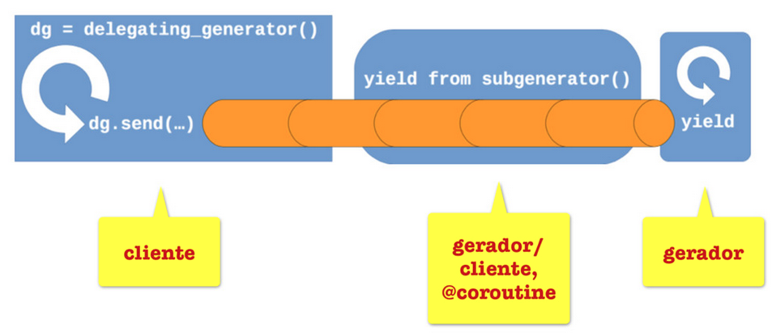
Concorrência com corrotinas (2)

Slide 13
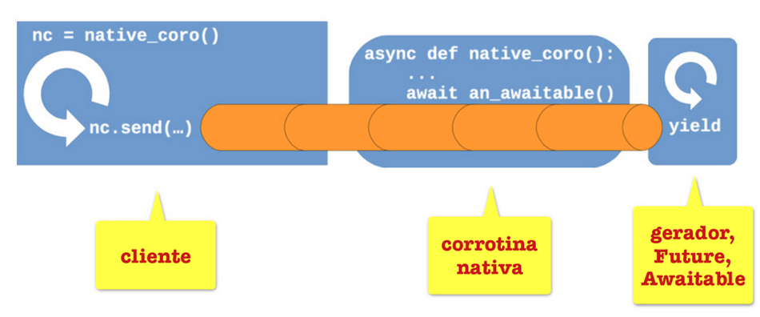
Concorrência com corrotinas (3)

Slide 14
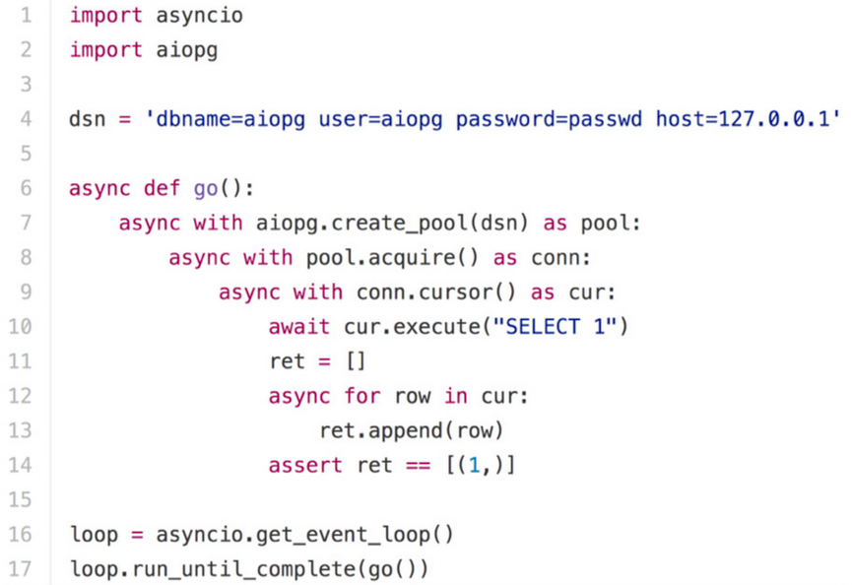
Instruções async with e async for

Slide 15
Métodos especiais assíncronos
instrução | sequencial | async
for | __iter__, __next__ | __aiter__, __anext__
with | __enter__, __exit__ | __aenter__, __aexit__
Nas variantes async, os métodos em vermelho são corrotinas, para não bloquear o laço de eventos
O __aiter__ não é corrotina, mas deve retornar um iterador assíncrono que implementa uma corrotina __anext__

Slide 16
Threads x processos x corrotinas
 | threads | processos | corrotinas
uso de CPU em código Python | limitado a 1 núcleo da CPU para todas as threads executando bytecode Python | cada processo pode usar um núcleo da CPU | limitado a uma thread, mas pode usar executores de thread ou processo
uso de memória | memória alocada para um processo + cerca de 4MB por thread no mínimo | maior uso de memória: memória isolada para cada processo + threads | menor uso de memória
comunicação entre unidades de execução | todas as threads podem acessar os mesmos objetos na memória | comunicação entre processos é mais lenta e complicada | todas as corrotinas podem acessar os mesmos objetos na memória
custo de inicialização | criar uma thread custa menos que criar um processo | custo maior: multiplicado pelo número de processos | menor custo de inicialização por usar só uma thread por padrão

